Slide 1

+
牛爱科技
由点到面
Python base program

Slide 2
Success Words
目录
Contents
第一部分
LED屏幕简介
第二部分
屏幕的本质——点阵
第三部分
LDO简介
第四部分
程序的顺序结构与循环结构
第五部分
LED点阵编程

Slide 3
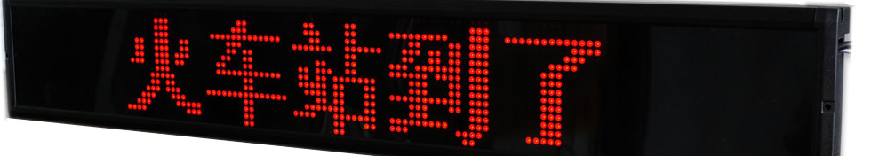
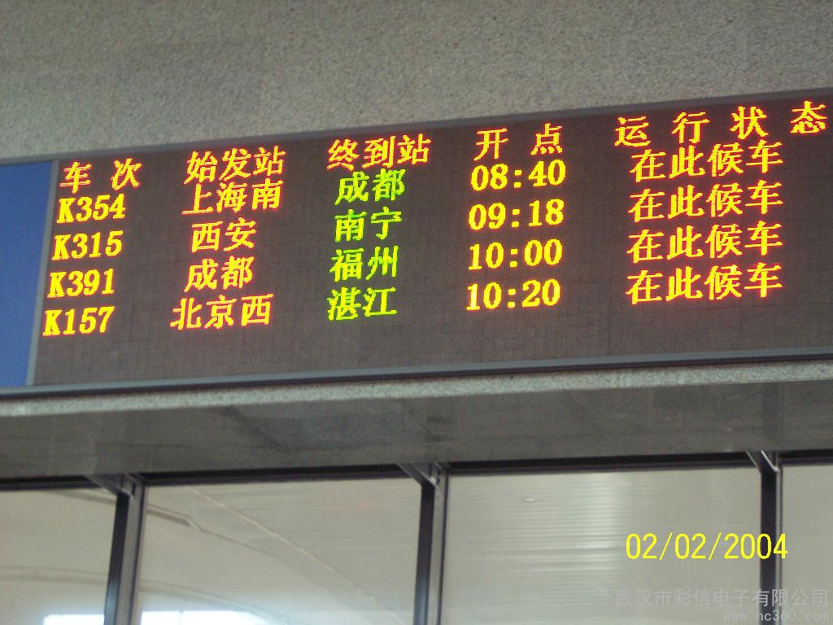
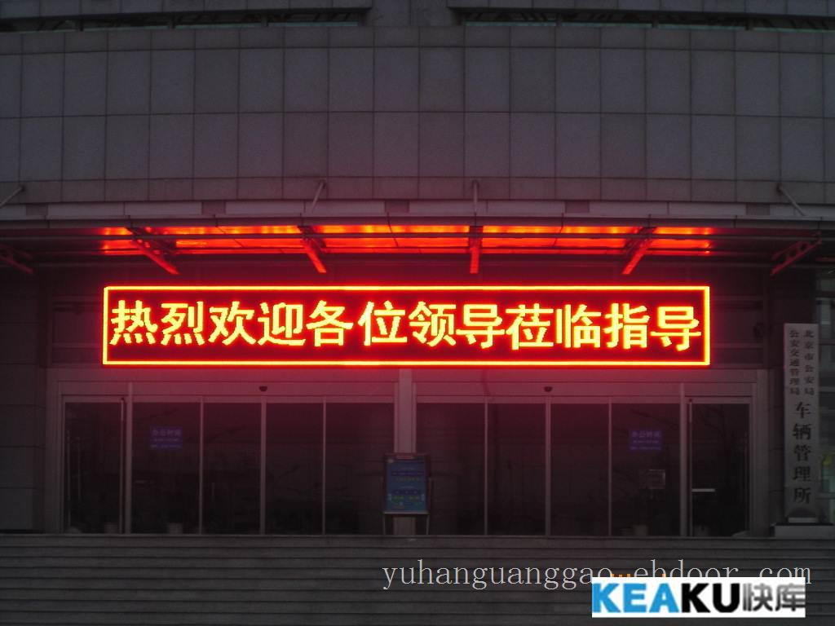
常见的LED显示屏
公交报站
车站信息
广告招牌

Slide 4
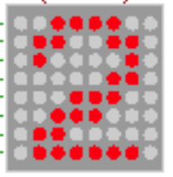
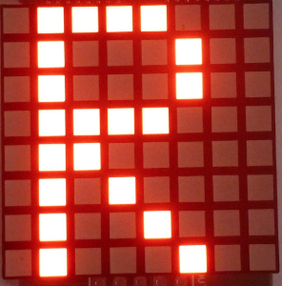
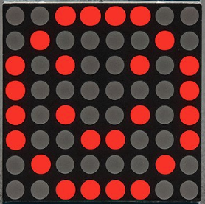
LED点阵字符显示原理
LED点阵通过发光二极管组成，以灯珠亮灭来显示文字，图片，动画，视频等

Slide 5
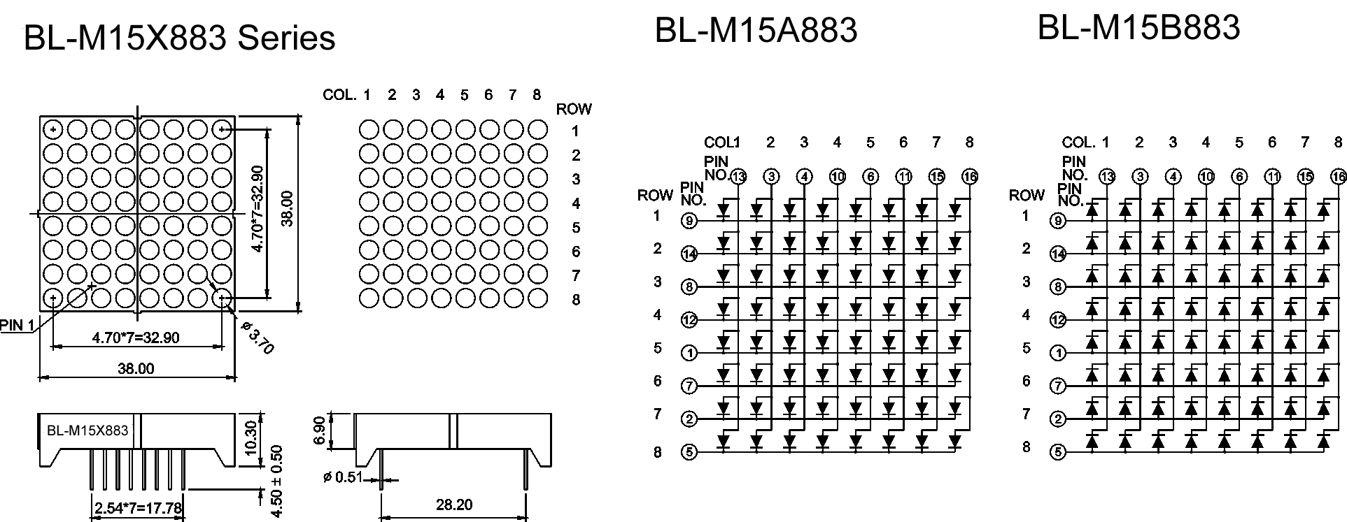
需要过多的IO控制LED
例如一个8x8的阵列，需要64个GPIO 解决方法：行列扫描，需要16个

Slide 6
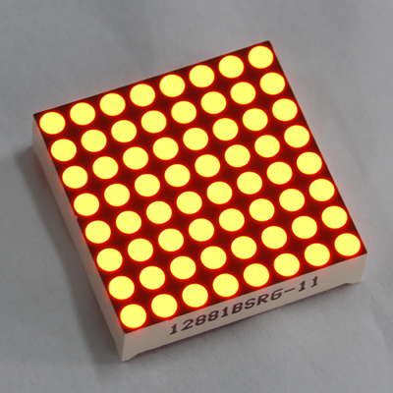
LED点阵介绍
LED分共阳极和共阴极
LED点阵内部原理图
实物图

Slide 7
LED点阵电路板-清单
序号 | 规格/参数 | 位号 | 数量 需/配
1 | PCB板 | - | 1/1
2 | 0805 10uF | C1,C2 | 2/3
3 | 1N5819W | D1 | 1/2
4 | 0805 RED | D2 | 1/2
5 | 8X8点阵 | J1 | 1
6 | RJ48 | J3,J4 | 2
7 | BSS84 | Q1-Q8 | 8/10
8 | 0805 1KΩ | R1-R21 | 21/25
9 | AMS1117-3.3 | U1 | 1/1
10 | 4.5*4.5按键 | S1-S4 | 4/4
11 | 8p单排插针 | J1 | 2/2
12 | 磁柱、螺丝 | - | 4/4

Slide 8
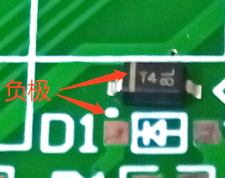
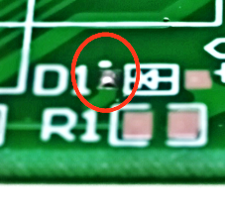
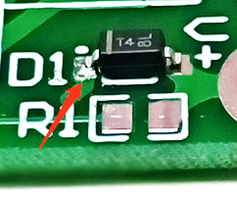
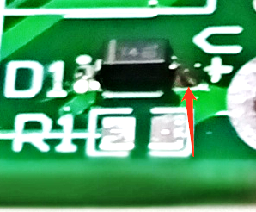
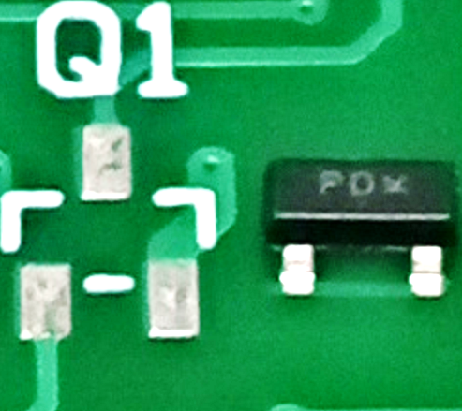
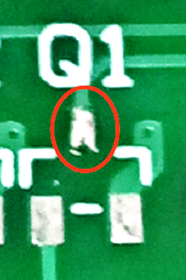
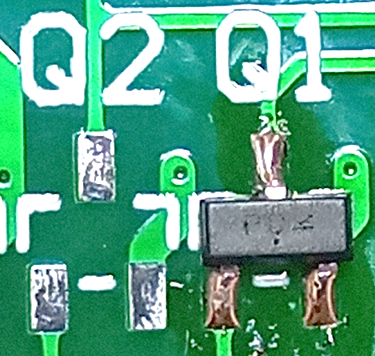
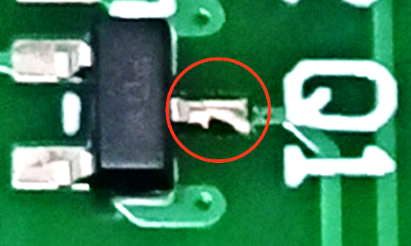
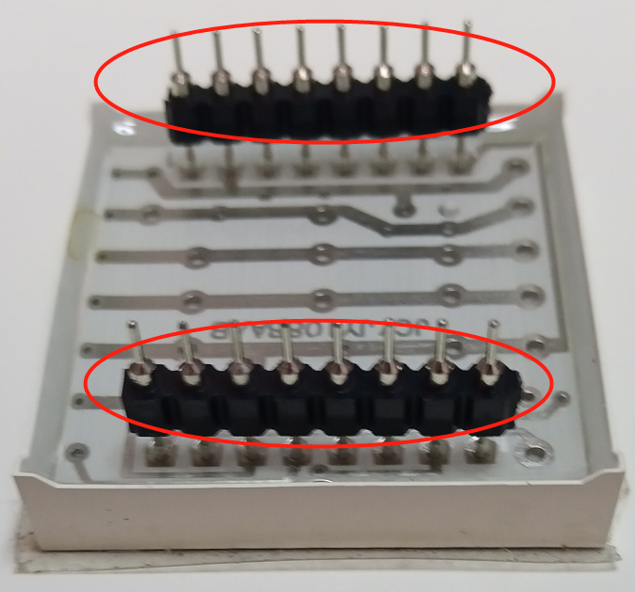
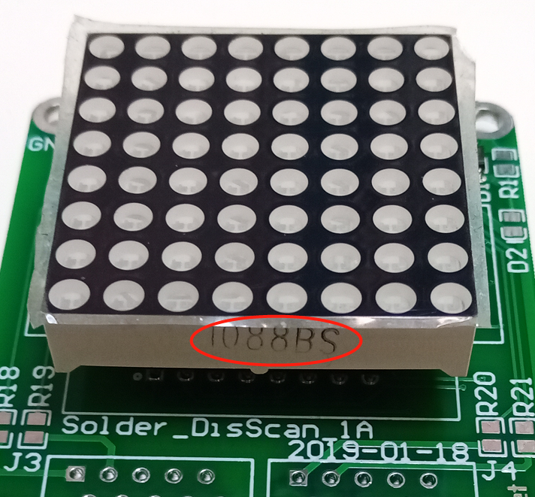
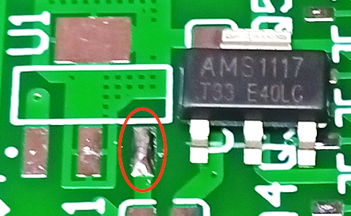
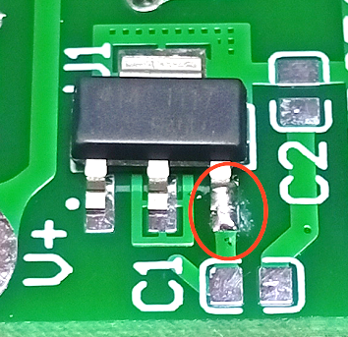
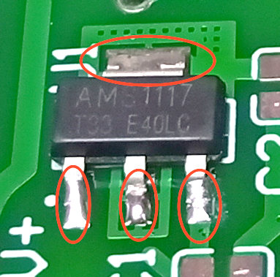
LED点阵电路板-焊接
二极管：确认方向，焊接1脚，焊接2脚
贴片类2脚器件焊接
二极管为例，电阻，电容类同
贴片类3脚器件焊接
三极管为例
电源芯片焊接
其他直插类器件焊接；点阵应装在单排插座再焊接，防止插座歪扭
三极管：焊接1脚，焊接2、3脚
电源芯片：焊接1脚，焊接其他脚

Slide 9
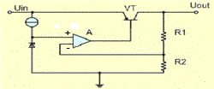
什么是LDO
LDO即low dropout regulator，是一种低压差线性稳压器。这是相对于传统的线性稳压器来说的。传统的线性稳压器，如78XX系列的芯片都要求输入电压要比输出电压至少高出2V~3V，否则就不能正常工作
右图为LDO，由调整管VT、取样电阻R1和R2、比较放大器A组成
LDO常用于输入、输出电压差较小的情况，几十毫伏~几伏
更大压差情况例如输入大于输出十几甚至几十伏特，情况下多使用DC/DC
DC/DC表示的是高压（低压）直流电源变换为低压（高压）直流电源，DC(直流)是相对于家用市电AC（交流）的。
LDO：噪声低，成本低，效率随压差增大而降低，
DC/DC：噪声较高，成本较高，效率高，可以升压或降压

Slide 10
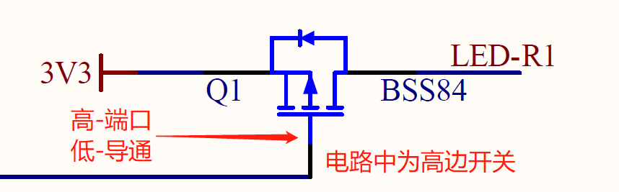
MOSFET管开关控制原理
三极管是电流驱动的，MOSFET是电压驱动的，三极管和MOS管开关电路原则
BJT三极管Transistors 只要发射极e 对电源短路 就是电子开关用法
N管 发射极E 对电源负极短路. 低边开关，b-e 正向电流 饱和导通；注，底边-靠近GND侧
P管 发射极E 对电源正极短路. 高边开关，b-e 反向电流 饱和导通；注，高边-靠近VCC侧
FET场效应管MOSFET 只要源极S 对电源短路 就是电子开关用法
N管 源极S 对电源负极短路. 低边开关，栅-源 正向电压 导通
P管 源极S 对电源正极短路. 高边开关，栅-源 反向电压 导通
三极管 b-e 必须有大于 C-E 饱和导通的电流
场效应管理论上栅-源有大于 漏-源导通条件的电压
右图为LED板局部，MOS管在高边

Slide 11
程序的顺序结构
开始
程序的基本结构包括顺序结构、选择结构和循环结构三种
顺序结构是最基本的程序结构，代码按照从上到下的顺序，一条语句一条语句的执行，也是程序的默认执行方式
语句1
语句2
语句3
结束

Slide 12
顺序结构的案例 – LED闪烁
功能要求：
点亮LED1
1秒后关闭LED1
1秒后重启点亮LED1
1秒后再次关闭LED1

Slide 13
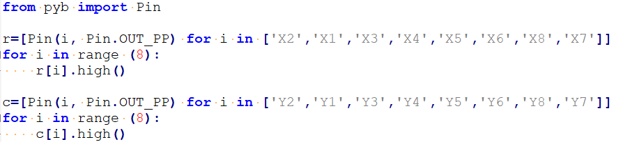
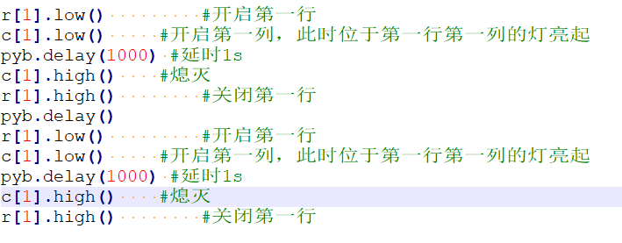
实现代码
对引脚初始化，数组r表示对行进行初始化，之后引脚置高，即设为关闭。数字c表示对列进行初始化，之后引脚同样置高，表示关闭

Slide 14
程序的循环结构
在分析实际问题时，我们经常遇到一些具有规律性的重复操作。当用程序来解决问题时，通过重复执行某些代码块来到达目的。
被重复执行的代码块叫作循环体，能否继续重复执行取决于循环的终止条件。
循环结构由循环体和循环终止条件两部分组成。

Slide 15
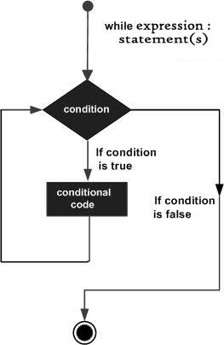
循环结构示意图

Slide 16
程序的循环结构
循环程序需要注意循环变量的初值，循环条件和循环变量的增量，三者称为循环三要素
Python循环结构的分类：
while循环语句
for循环语句

Slide 17
while循环结构
# 循环变量
count = 0
# 循环条件
while count < 5:
# 输出0,1,2,3,4, print(count)
# 循环变量的增量，对循环变量进行修改
count = count + 1

Slide 18
for循环结构
# 定义循环范围
words = ["and", "or", "not"]
# 循环条件
for word in words:
# 输出 and, or, not
print(word)

Slide 19
用循环结构实现LED灯开启关闭100次的操作
for i in range(100)://i取值从0至99
r[1].low() //第一行开启
c[1].low() //第一列开启，点亮第一个LED
pyb.delay(300) //延时0.3s
c[1].high() //关闭第一列
r[1].high() //关闭第一行

Slide 20
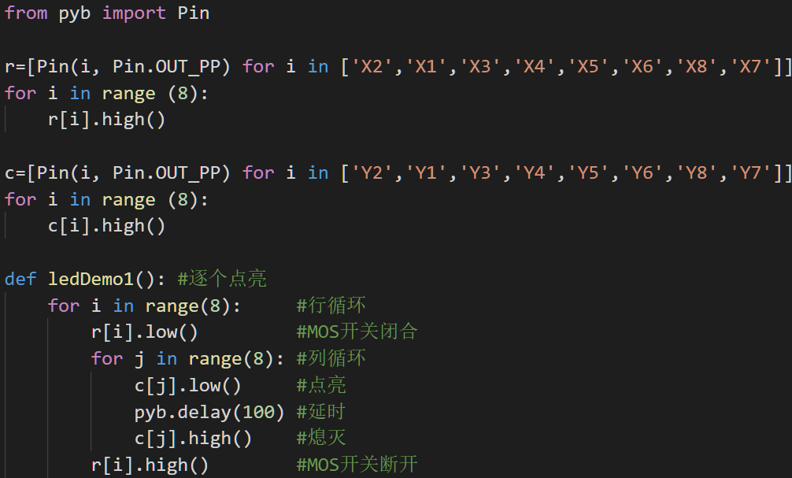
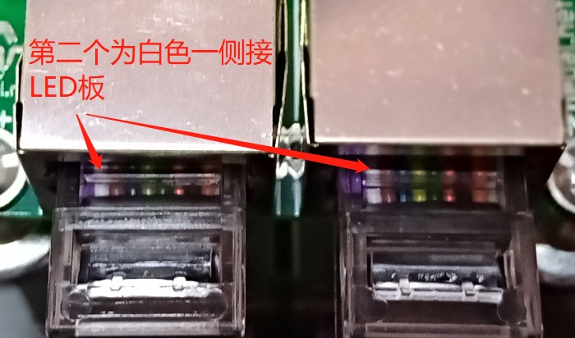
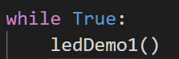
LED点阵编程测试
1<->2交叉，7<->8交叉
X1-X8 控制行(ROW)
Y1-Y8控制列(COL)
逐行点亮LED

Slide 21
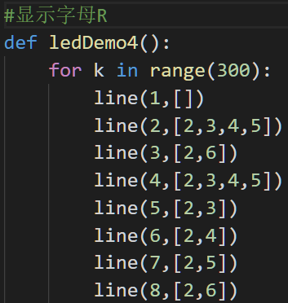
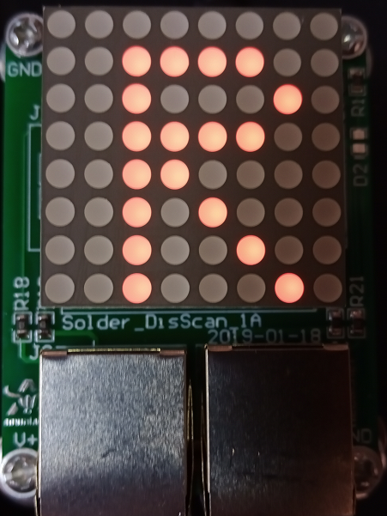
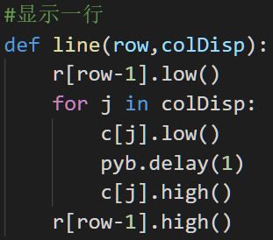
LED点阵显示字母R
Demo为显示字母R
自己动手依次显示0-9
自己动手滚动显示0-9

Slide 22
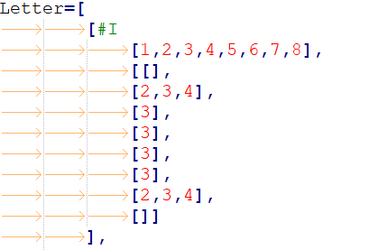
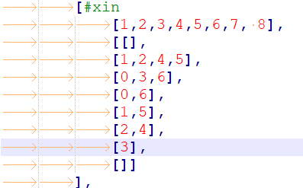
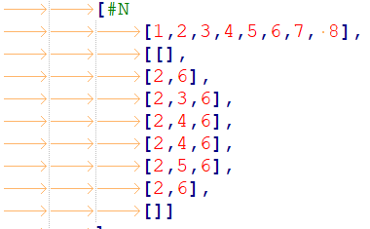
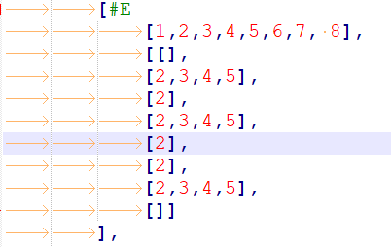
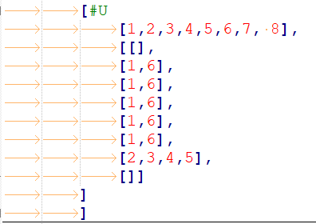
LED点阵代码举例：滚动I❤NEU
字母I
符号❤
字母N
字母E
字母U

Slide 23
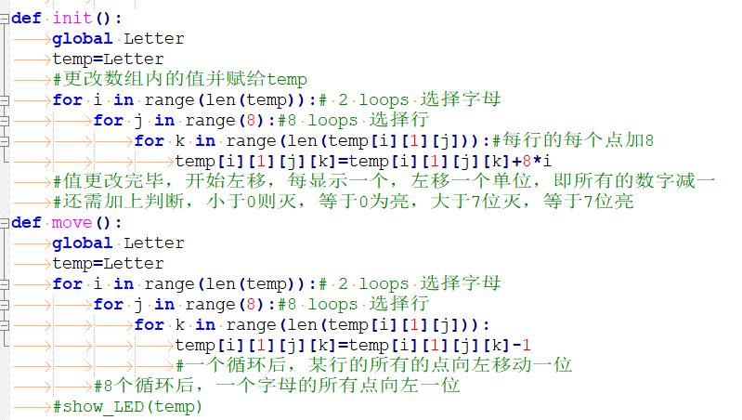
LED点阵代码举例：滚动I❤NEU
滚动

